Slide 1
Clase 004 — Montaje del laboratorio: virtualización, Kali, snapshots y aislamiento de red
parte 0 fundamentos y prerrequisitos
Programa de Ciberseguridad Moderna

Slide 2
🎯 Objetivo
• Construir un laboratorio de seguridad aislado y reversible en tu propio equipo. Practicar técnicas ofensivas requiere un entorno donde el error no tenga consecuencias fuera de él: una red que no…

Slide 3
📚 Resultados de aprendizaje
• Al finalizar, el alumno podrá:
• Instalar un hipervisor y comprobar la virtualización por hardware.
• Desplegar Kali Linux y una VM víctima desde imágenes oficiales verificadas.
• Configurar una red interna/host-only sin acceso a Internet.
• Gestionar snapshots para revertir el estado tras cada práctica.
• Verificar el aislamiento con pruebas de conectividad objetivas.
• Justificar las decisiones de arquitectura del laboratorio (modo de red, recursos, higiene).

Slide 4
🗺️ Temas
• 1 — Virtualización tipo 1 vs. tipo 2
• 2 — VT-x/AMD-V
• 3 — Imágenes oficiales y verificación
• 4 — Modos de red
• 5 — Aislamiento
• 6 — Snapshots
• 7 — Máquinas víctima

Slide 5
🧠 Explicación en profundidad
• Un hipervisor es el software que crea y ejecuta máquinas virtuales, entornos de cómputo completos aislados unos de otros y del anfitrión. Se distinguen dos tipos. El tipo 1 (o bare-metal: ESXi…
• Descargar una ISO de un sistema de seguridad e instalarla sin verificarla es una contradicción: estarías confiando ciegamente en que nadie manipuló el archivo por el camino. Por eso los proyectos…
• La decisión más importante del laboratorio es cómo conectas las VMs, porque de ahí depende que el entorno sea seguro. Los hipervisores ofrecen cuatro modos y cada uno tiene un nivel de aislamiento…
• Modo de red — Quién ve a quién
• NAT — La VM sale, nadie entra a ella
• Bridged (puente) — La VM es un equipo más de tu LAN
• Host-only — VM ↔ host, pero no a Internet

Slide 6
📖 Definiciones y características
• Hipervisor: software que crea y ejecuta máquinas virtuales. El tipo 1 corre sobre el hardware (ESXi, Hyper-V); el tipo 2 sobre un sistema anfitrión (VirtualBox, VMware Workstation). Para un…
• Virtualización asistida por hardware (VT-x/AMD-V): extensiones del procesador que permiten ejecutar VMs con rendimiento aceptable. Sin ellas, la emulación por software hace las máquinas…
• Snapshot: fotografía del estado completo de una VM (disco y opcionalmente RAM). Permite volver a un punto limpio en segundos, lo que hace seguro experimentar con exploits o malware.
• Red host-only: red virtual entre el anfitrión y las VMs, sin salida a Internet. Aísla del exterior pero el host sigue formando parte de la red, útil cuando el anfitrión debe interactuar con el lab.
• Red interna (internal): red que conecta solo a las VMs entre sí, sin que el host ni Internet tengan acceso. Es el nivel máximo de aislamiento y la opción por defecto para prácticas ofensivas.
• NAT y bridged: modos con salida a Internet. NAT permite a la VM salir sin ser alcanzable desde fuera; bridged la convierte en un equipo más de tu LAN. Ambos rompen el aislamiento y se evitan en un…
• Checksum (SHA-256): hash criptográfico que verifica que una descarga es idéntica bit a bit a la publicada. Si no coincide, la imagen está corrupta o manipulada y no debe usarse.

Slide 7
📔 Glosario
• Término — Definición concisa
• Hipervisor — Software que ejecuta máquinas virtuales
• Tipo 1 / bare-metal — Hipervisor que corre directo sobre el hardware
• Tipo 2 / hosted — Hipervisor que corre sobre un sistema operativo anfitrión
• VT-x / AMD-V — Virtualización asistida por hardware de Intel / AMD
• VM — Máquina virtual: entorno de cómputo aislado
• Snapshot — Fotografía restaurable del estado de una VM

Slide 8
🧰 Herramientas y preparación
• Instala VirtualBox (gratuito y multiplataforma) o VMware Workstation Player. Descarga la imagen oficial de Kali Linux desde <https://www.kali.org/get-kali/> y una máquina víctima como Metasploitable…

Slide 9
🧪 Laboratorio guiado
• Comprobar la virtualización. En Windows, abre el Administrador de tareas → Rendimiento → CPU y confirma "Virtualización: habilitada". Si no lo está, actívala en la UEFI (VT-x/AMD-V).
• Verificar la ISO de Kali. Descarga la imagen y su checksum oficial. En PowerShell:
• Compara el resultado con el valor publicado en kali.org. Si no coincide, no la uses y vuelve a descargarla.
• Crear la VM Kali en VirtualBox: 2 vCPU, 4 GB de RAM y 40 GB de disco. Monta la ISO y completa la instalación gráfica.
• Crear la red interna. En VirtualBox, en la configuración de cada VM → Red, selecciona "Red interna" y ponle el nombre lab-net. Asigna ese adaptador tanto a Kali como a la víctima.
• Desplegar la víctima (Metasploitable) importando su OVA/OVF y conectándola a lab-net.
• Direccionar. Configura IPs estáticas en la misma subred, por ejemplo Kali 10.10.10.5 y víctima 10.10.10.6, con máscara /24.

Slide 10
✍️ Ejercicios
• Explica cuándo usar NAT, bridged, host-only e internal, y por qué el laboratorio ofensivo usa internal por defecto.
• Documenta el proceso completo de verificación de checksum y qué harías, paso a paso, si el hash no coincide.
• Crea un tercer nodo (una VM Windows de evaluación) en la misma red interna y verifica que ve a Kali pero no a Internet.
• Diseña una convención de nombres y de IPs para tu laboratorio, con subredes distintas por escenario.
• Toma un snapshot con RAM y otro sin RAM sobre la misma VM y explica la diferencia práctica al restaurarlos.
• Escribe un checklist de "higiene" para mantener el lab: actualizaciones, plantillas base, limpieza de snapshots y control de recursos.
• Argumenta por qué verificar la firma, además del checksum, aporta una garantía que el checksum solo no da.

Slide 11
📝 Reto verificable
• Entrega un laboratorio funcional con al menos dos VMs (Kali más una víctima) en una red interna aislada, con IPs estáticas documentadas y un snapshot base-limpia por VM. Adjunta capturas de: (a) ping…
• Criterio de aceptación: Kali alcanza a la víctima por la red interna pero ninguna VM alcanza Internet, y restaurar el snapshot devuelve la VM a un estado limpio verificable. Cualquier persona con tus…

Slide 12
⚠️ Errores comunes
• "VT-x is not available" o VM muy lenta — Virtualización desactivada en la UEFI o Hyper-V acaparando VT-x. Actívala; en Windows, desactiva Hyper-V si usas VirtualBox.
• Las VMs no se ven entre sí — Adaptadores en redes distintas o IPs en subredes diferentes. Ponlas en el mismo internal y en la misma subred.
• La víctima tiene salida a Internet — Adaptador en NAT o bridged por error. Cámbialo a red interna y vuelve a comprobar con ping 8.8.8.8.
• Snapshot enorme o disco lleno — Snapshots acumulados sin limpiar. Consolida o elimina los antiguos que ya no necesites.
• La ISO no arranca — Descarga corrupta. Verifica el checksum y vuelve a bajarla desde la fuente oficial.
• El ping interno falla pese a estar en lab-net — Firewall de la VM bloqueando ICMP o IPs en subredes distintas. Revisa el firewall y el direccionamiento.

Slide 13
❓ Preguntas frecuentes
• ❓ ¿Puedo usar Kali como sistema principal? No es recomendable para empezar: Kali está diseñado como caja de herramientas, no como escritorio diario, y correrlo como anfitrión te expone…
• ❓ ¿VirtualBox o VMware? Ambos sirven para el curso. VirtualBox es gratuito y multiplataforma; VMware suele rendir algo mejor. Elige uno y sé consistente para no dispersarte con dos flujos distintos.
• ❓ ¿Por qué red interna y no host-only? Host-only deja al anfitrión dentro de la red del lab; la red interna aísla aún más, dejando las VMs solas entre sí. Para prácticas con malware, cuanto más…
• ❓ ¿Necesito mucha RAM? Con 8 GB puedes correr Kali más una víctima. Con 16 GB trabajas cómodo con varios nodos simultáneos. La RAM suele ser el recurso que primero se agota al añadir máquinas.
• ❓ ¿Cada cuánto tomo snapshots? Uno base-limpia tras instalar y actualizar cada VM, y uno más antes de cualquier experimento arriesgado. Después, limpia los que ya no aporten para no llenar el disco…

Slide 14
🔗 Referencias
• Kali Linux — Get Kali y documentación — <https://www.kali.org/docs/>
• Oracle VirtualBox Manual — <https://www.virtualbox.org/manual/>
• Rapid7 Metasploitable 2 — <https://docs.rapid7.com/metasploit/metasploitable-2/>
• OWASP DVWA — <https://github.com/digininja/DVWA>

Slide 15
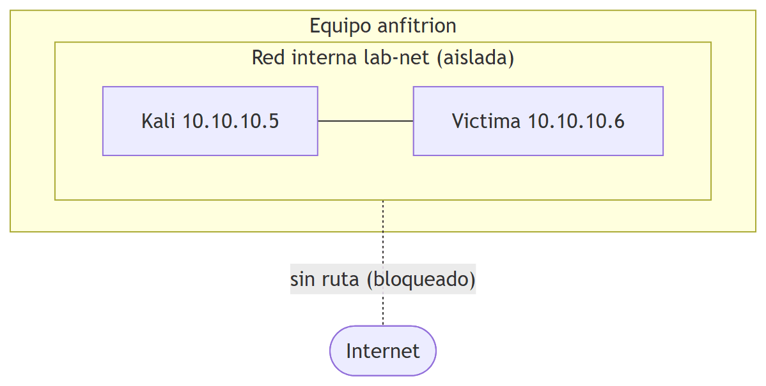
Diagrama de la clase

